Slide 1
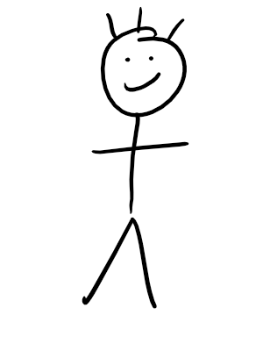
Problem
Du
Notes:
Es gibt dich. Du lebst in Münster

Slide 2
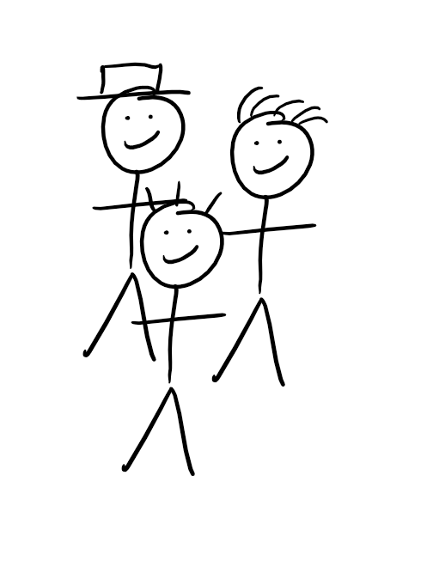
Problem
Deine Freunde
Notes:
Und deine Freunde, die Leben auch in Münster

Slide 3
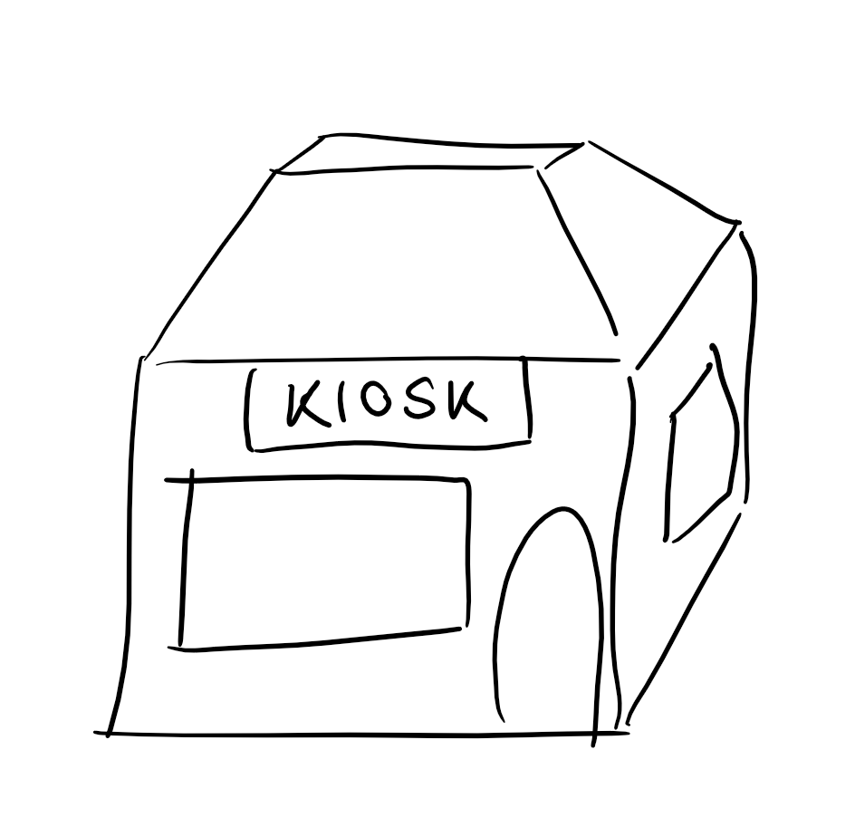
Problem
Notes:
Ihr habt ein gemeinsames Hobby, welches euch sehr wichtig ist: Cornern!

Slide 4
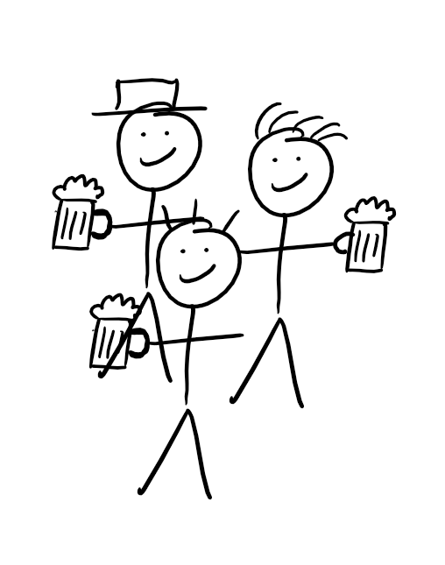
Problem

Slide 5
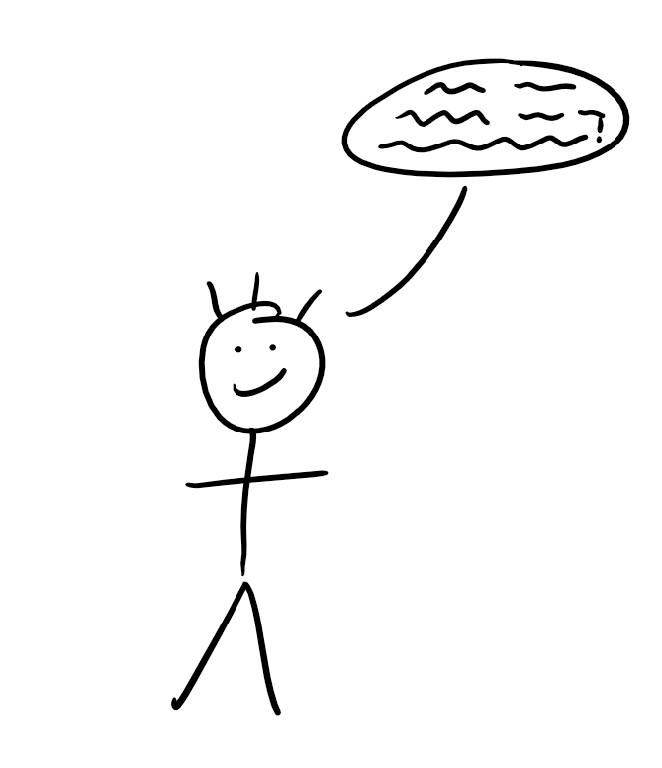
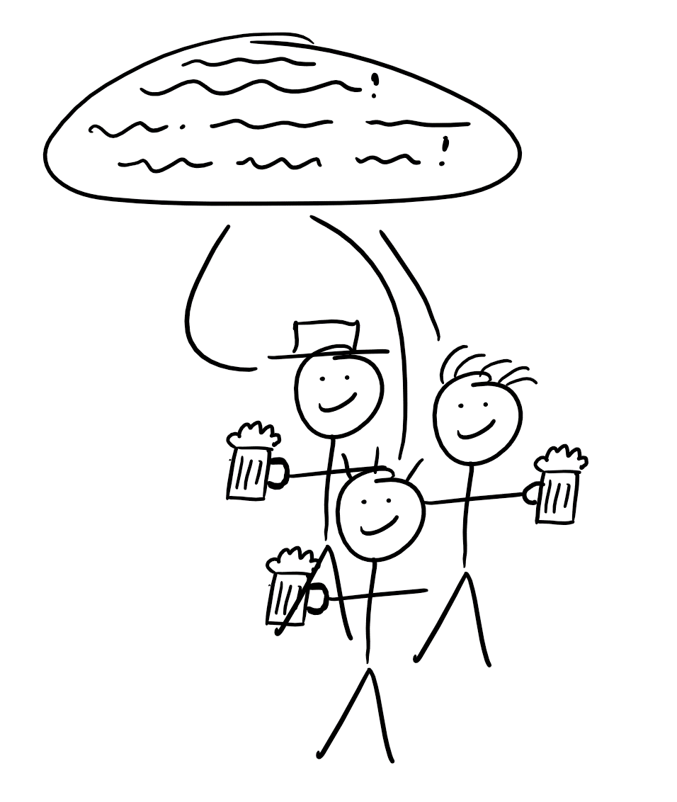
Problem
Notes:
Beim Corner unterhaltet ihr euch, habt Spaß und genießt die Stadtkultur!

Slide 6
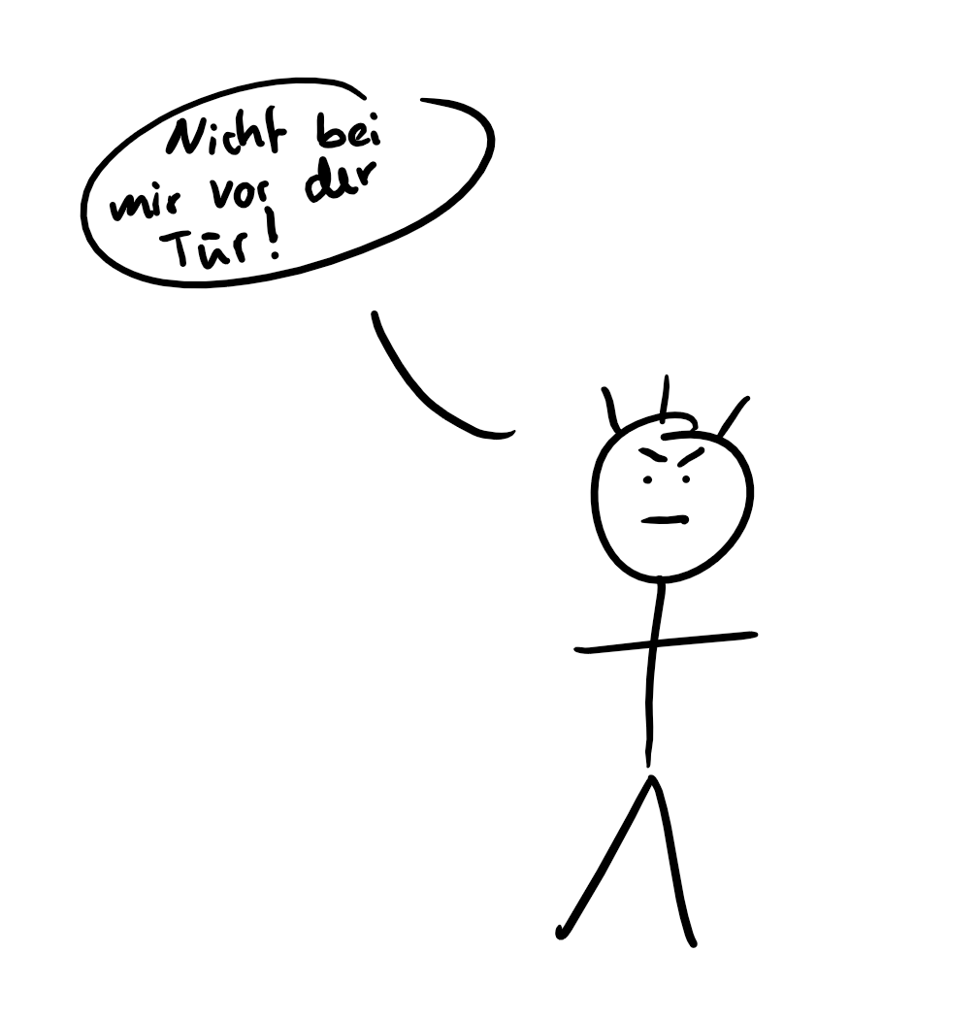
Problem
Nachbar
Notes:
Dem Nachbar gefällt das aber nicht, da es zu Laut ist. Deshalb wird euch das Cornern verboten

Slide 7
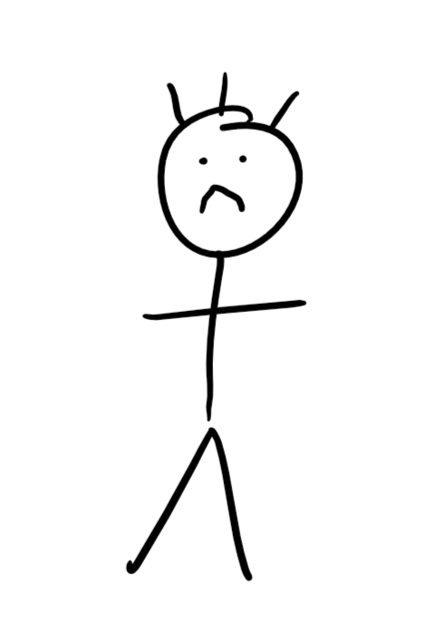
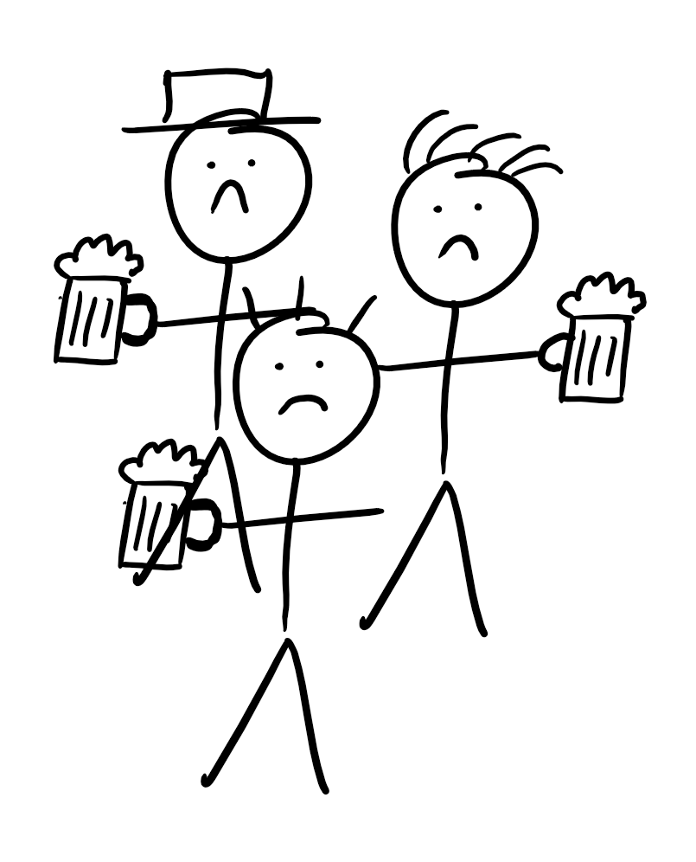
Problem
Notes:
Das macht euch aber traurig und ihr sucht nach einer Lösung!

Slide 8
Die Lösung: CornerCheck
Lösung

Slide 9
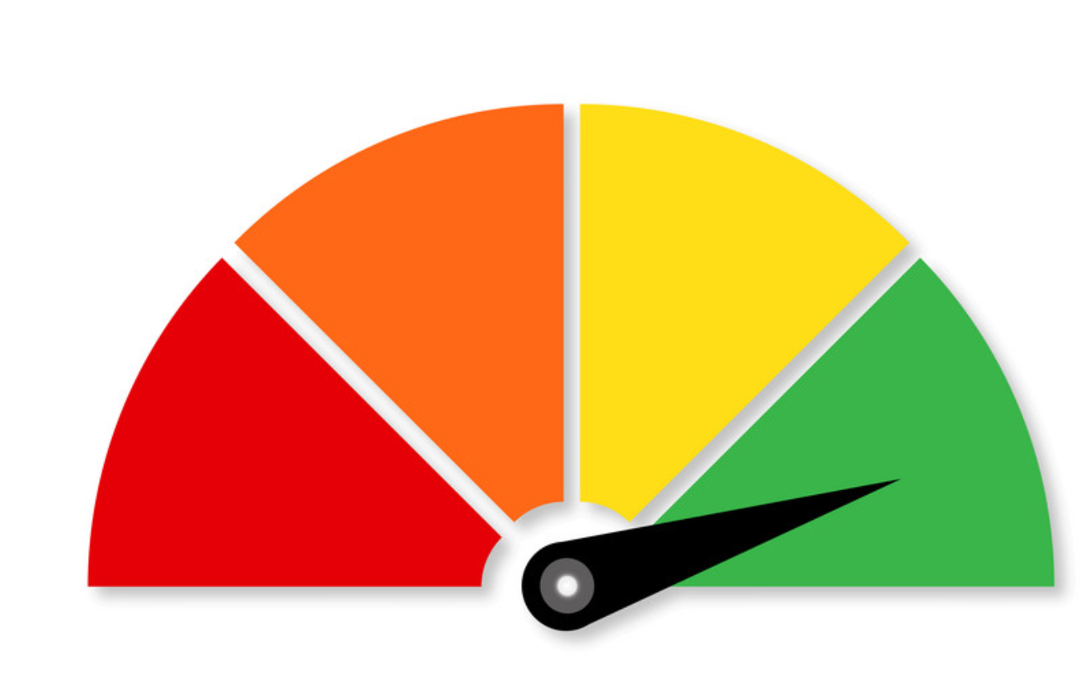
Lösung
Farblich
Notes:
Auf dieser Slide wird unsere Lösung nicht-techisch erklärt (Bilder der Bestandteile)

Slide 10
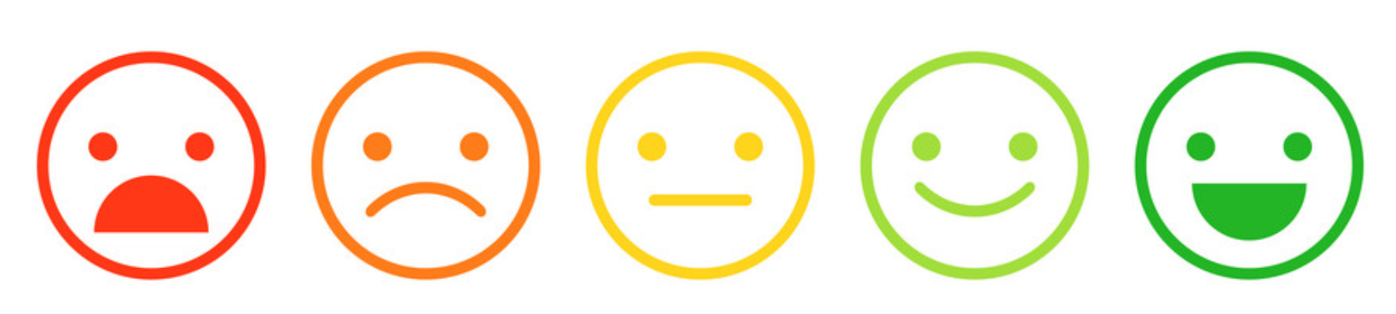
Lösung
Emotional
Notes:
Auf dieser Slide wird unsere Lösung nicht-techisch erklärt (Bilder der Bestandteile)

Slide 11
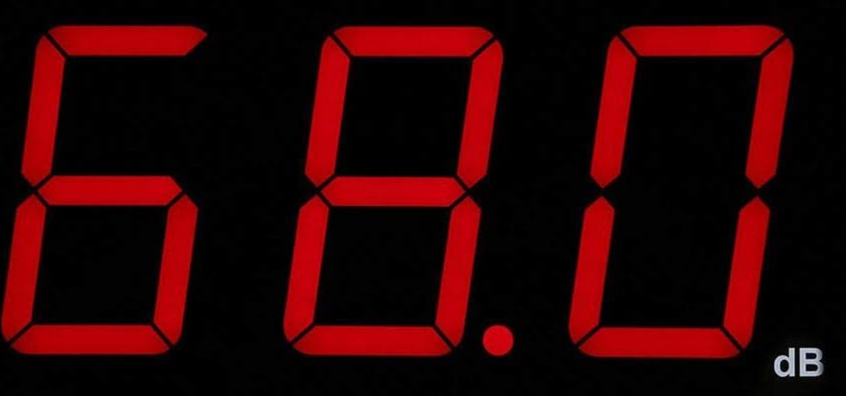
Lösung
Sachlich
Notes:
Auf dieser Slide wird unsere Lösung nicht-techisch erklärt (Bilder der Bestandteile)

Slide 12
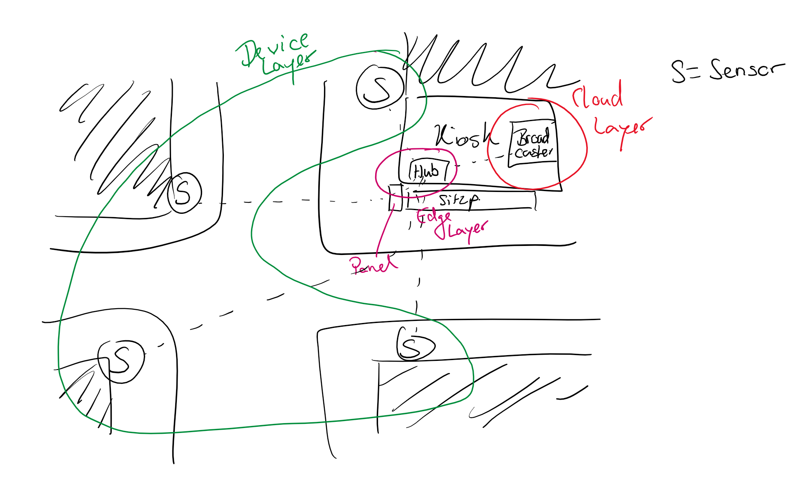
Lösung
Notes:
Auf dieser Slide wird die Lösung technisch erklärt (Schema wie in OneNote)

Slide 13
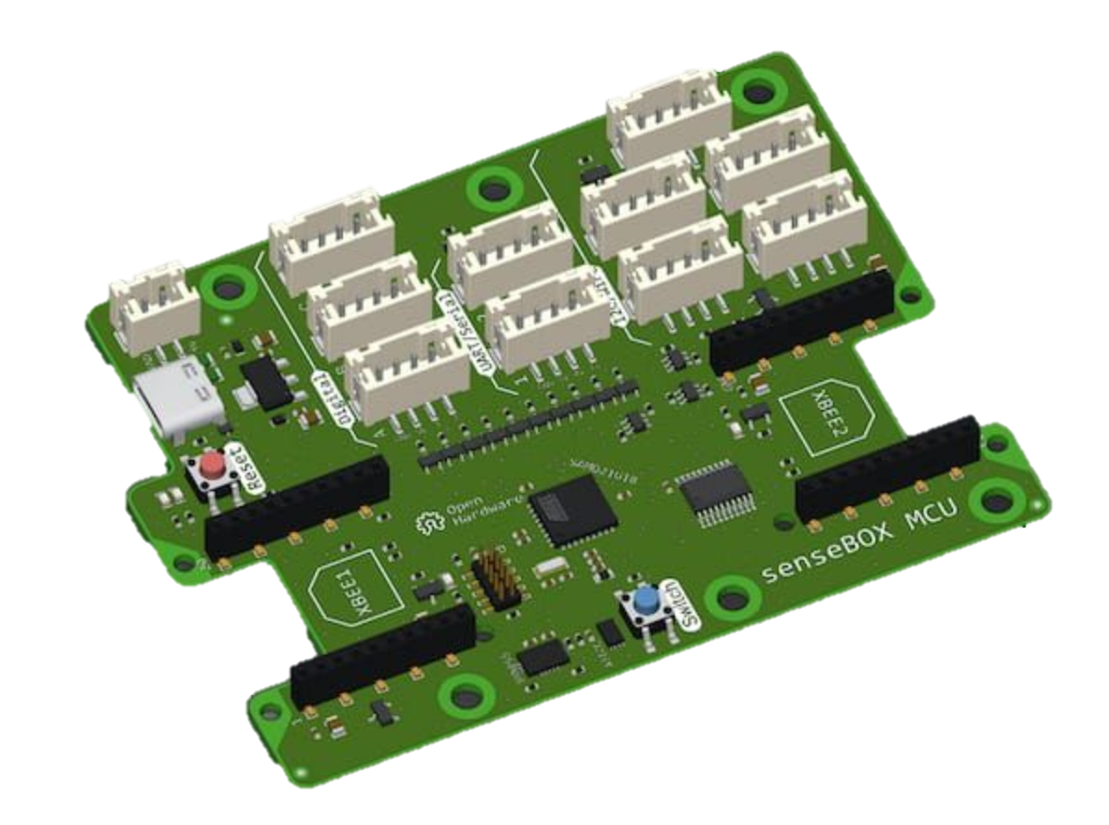

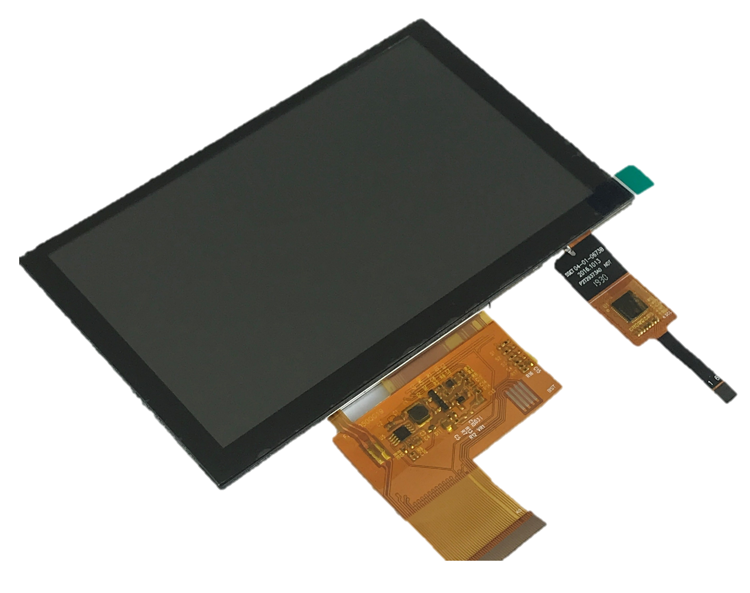
Umsetzung
Umsetzung
4 SenseBox MCUs als Sensoren für Schallwerte
1 weitere SenseBox MCU als Hub für die Messwerte
3 LCD Panel für die Darstellung der Dezibel-Werte (Farblich, emotional, sachlich)
1 Desktop PC um die Daten ins Web zu laden

Slide 14
Use Case
Use Case
GEO 1 als „Muster Corner“ um die Komponenten in einer kontrollierbaren Umgebung zu testen
Keine Genehmigungsprobleme
Direkte Vorstellung bei Projektende
Übertragbar auf „echte Corners“ (wie der Hansa Kiosk am Hafen)

Slide 15

Fragen

